Slide 1



Отчет по реализации проектов по бережливому производству
за 9 месяцев 2025 года в Крапивинском муниципальном округе
Исполнитель: Зелендинова Евгения Сергеевна,
заместитель начальника отдела экономического развития
администрации Крапивинского муниципального округа

Slide 2

Содержание (структура отчета)
Наименование
Номер слайда
Муниципальное образование
1.1. общая информация;
1.2. образцы;
1.3. проекты.
3-9
2. Региональные органы исполнительной власти/ ФОИВ
2.1. Общая информация
2.2. Участие в проектах на уровне РОИВ/ФОИВ
10-13
3. Прочие активности (региональные, городские, районные)
конференции; сессии; конкурсы….
14

Slide 3
КРАПИВИНСКИЙ МУНИЦИПАЛЬНЫЙ ОКРУГ
1.1. Общая информация
Всего
60
проектов
Общее количество проектов на 01.10.2025г
Реализовано
59
В стадии реализации
1

Slide 4
Свод проектов по направлениям за 9 месяцев 2025 года (нарастающим итогом)
 | Направление | Закрытые (на отчетную дату) | Открытые (на отчетную дату) | Итого на отчетную дату
1 | Архив | 0 | 0 | 0
2 | ЖКХ | 0 | 0 | 0
3 | Культура | 8 | 1 | 9
4 | КУМИ | 2 | 0 | 2
5 | Образование (от детского сада до школы) | 20 | 0 | 20
6 | Образование (высшее и среднее специальное) | 0 | 0 | 0
7 | Обращения граждан | 1 | 0 | 1
8 | Делопроизводство | 4 | 0 | 4
9 | Социальная сфера | 3 | 0 | 3
10 | Спорт | 1 | 0 | 1
11 | Транспорт | 2 | 0 | 2
12 | Предпринимательство | 0 | 0 | 0
13 | Сельское хозяйство | 3 | 0 | 3
14 | Прочие (не вошедшие сверху) | 15 | 0 | 15
 | Итого: | 59 | 1 | 60

Slide 5
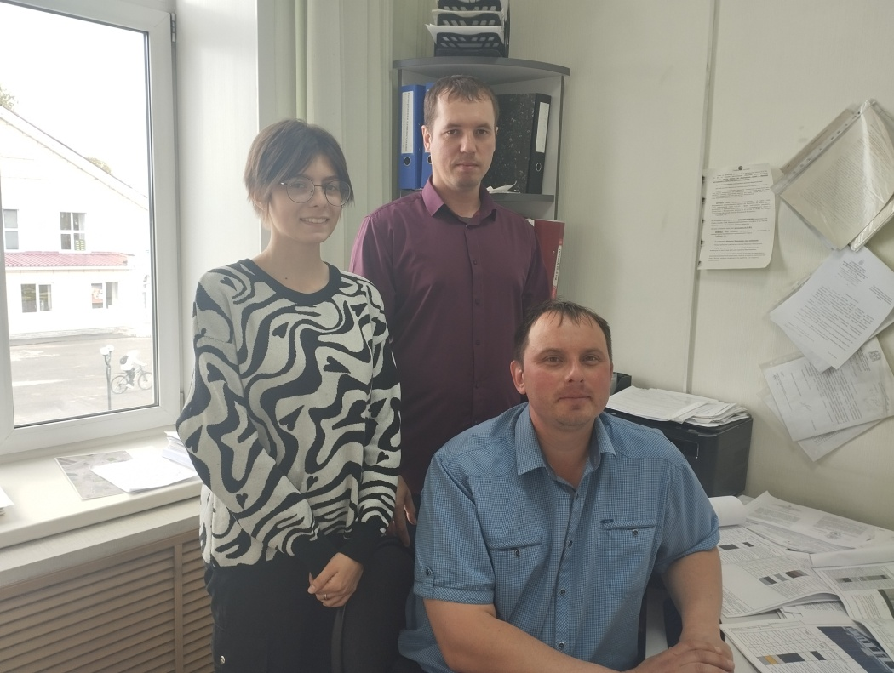
Команда проекта
Крапивинский муниципальный округ
1.3. Проекты
ПРОЧИЕ
Администрация Крапивинского муниципального округа
Отдел архитектуры и градостроительства
«Оптимизация процесса оказания муниципальной услуги»
«Направление уведомления о соответствии построенных или реконструированных объекта индивидуального жилищного строительства или садового дома требованиям законодательства Российской Федерации о градостроительной деятельности»
Руководитель проекта
начальник отдела архитектуры
и градостроительства администрации КМО
Мирошников Александр Юрьевич
Заместитель начальника отдела архитектуры
и градостроительства администрации КМО
Фадеев Александр Владимирович
Главный специалист отдела архитектуры и градостроительства администрации КМО
Князева Ксения Максимовна

Slide 6

ПРОЧИЕ
Достигнутые результаты оптимизации процесса оказания муниципальной услуги:
«Направление уведомления о соответствии построенных или реконструированных объекта индивидуального жилищного строительства или садового дома требованиям законодательства Российской Федерации о градостроительной деятельности»
Сокращение времени на прием заявления по муниципальной услуге с 30 минут до 10 минут
Сокращение длины логистической цепочки доставления заявления до исполнителя.
Сокращение времени оказания муниципальной услуги с 960 минут до 65 минут
Повышение процента оказания услуги в электронном виде с использованием ЕПГУ на 40%

Slide 7
ОБРАЗОВАНИЕ
Муниципальное бюджетное учреждения дошкольного образования
«Крапивинский дом детского творчества»
"Оптимизация процесса записи на обучение по
дополнительной общеобразовательной программе"
Пирамида проблем
Федеральный уровень
Технические сбои в работе портала Госуслуг
Региональный уровень
Временные потери при организации работы с
Порталом Госуслуг
Местный уровень
Временные потери из-за отсутствия алгоритма действий сотрудников в процессе приема родителей для зачисления в дом творчества.
Потеря времени родителей при выборе необходимых действий.

Slide 8
ОБРАЗОВАНИЕ
План мероприятий по устранению проблем
№ | Обоснование (проблема) | Планируемые мероприятия | Документы, подтверждающий выполнение работы | Ф.И.О., должность ответственного | Сроки
1. | Временные потери из-за отсутствия алгоритма действий сотрудников в процессе приема родителей для зачисления в дом творчества | Создание алгоритма действий сотрудников при приеме документов для зачисления | Утвержденный алгоритм действий | Хамзина Н.А. | 13.08.25г
2. | Потеря времени родителей при выборе необходимых действий | Отсутствие системы действий. | Создание информационного потока для родителей, через работу в мессенджерах | Педагоги | 10.09.25г
3. | Временные потери родителей при ожидании | Обучение педагогов работе на портале Госуслуг | Утверждение положения по зачислению детей через портал госуслуг. | Хамзина Н.А. | 01.08.25г
4. | Технические сбои в работе портала Госуслуг | Организация зачисления детей в более ранние сроки | Утверждение сроков зачисления детей. | Хамзина Н.А. | 01.08.25г

Slide 9
ОБРАЗОВАНИЕ
Достигнутые результаты
1.Внедрение системы зачисления через Портал Госуслуг.
2.Создание алгоритма приема детей в ДДТ для сотрудников (дежурного администратора,делопроизводителя).
3.Создание буклетов с информацией для родителей по перечню документов для оформления в ДДТ.

Slide 10
2. ОМСУ/ РОИВ/ ФОИВ
2.1. Общая информация
Крапивинский муниципальный округ
1. Обучающие тренинги и фабрики процессов в Крапивинском муниципальном округе не проводятся.
Обучение основам бережливого производства сотрудники Крапивинского муниципального округа проходят в Автономной некоммерческой организации «Центр компетенций Кузбасса».
В сентябре 2025 года обучение прошли 2 сотрудника:
- муниципального бюджетного учреждения культуры «Крапивинская централизованная библиотечная система»;
- администрация Крапивинского муниципального округа.
2. Участие в региональных конференциях, сессиях, заседаниях координационного совета: Крапивинский муниципальный округ принимает в режиме видеоконференцсвязи.

Slide 11
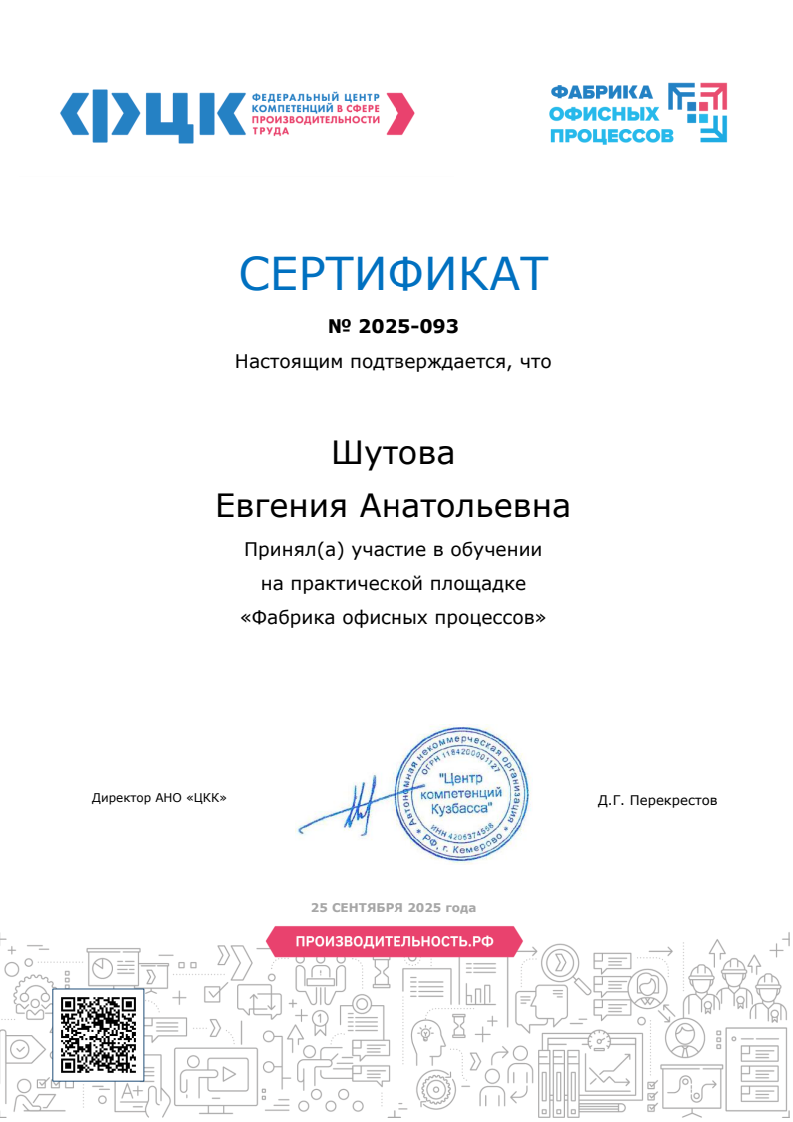

2. ОМСУ/ РОИВ/ ФОИВ
2.1. Общая информация
Крапивинский муниципальный округ

Slide 12
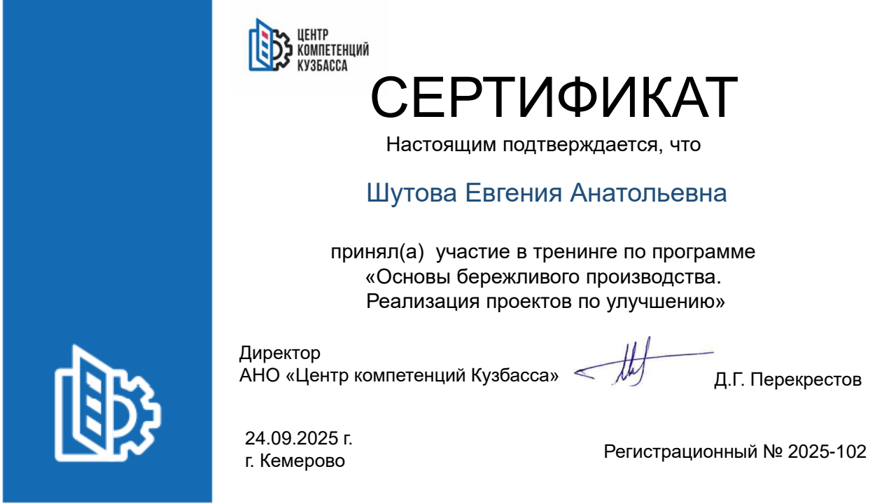
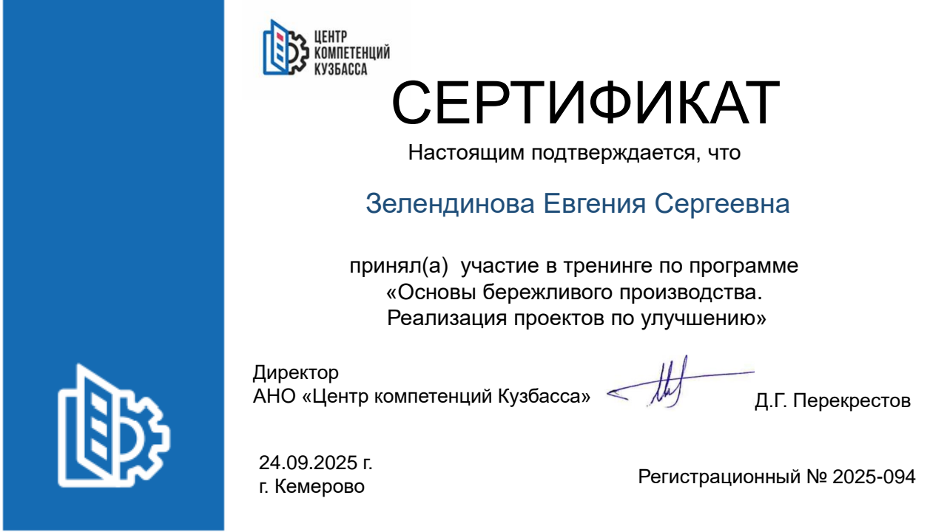
2. ОМСУ/ РОИВ/ ФОИВ
2.1. Общая информация
Крапивинский муниципальный округ

Slide 13
2. РОИВ/ ФОИВ
2.2. Участие в проектах на уровне РОИВ/ФОИВ
Крапивинский муниципальный округ
Участие в проектах, в том числе пилотных, на уровне Кузбасса, Федерации Крапивинский муниципальный округ в 3 квартале 2025 года не принимал.

Slide 14
3. Прочие активности
(региональные, межрегиональные, городские, районные)
Нормативные акты по бережливому производству:
Постановление от 30.12.2022 № 2135 «По стимулированию сотрудников в рамках внедрения системы бережливого производства»;
Постановление от 24.10.2023 № 1539 «О создании координационного совета по внедрению принципов и стандартов клиентоцентричности в муниципальное управление»;
Постановление от 21.04.2025 № 481 «О реализации программы «Эффективный регион» в деятельности органов местного самоуправления и подведомственных им организациях на территории Крапивинского муниципального округа на 2025 — 2027 годы»;
Постановление от 24.04.2025 № 488 «О муниципальном конкурсе лучших практик применения технологий бережливого производства».
Крапивинский муниципальный округ

Slide 15
Крапивинский муниципальный округ
Спасибо за внимание!

